Slide 1
计算机系统与网络安全技术 Technology of Computer System and Network Security
牛伟纳
计算机科学与工程学院（网络空间安全学院）
2022年10月30日7时6分

Slide 2

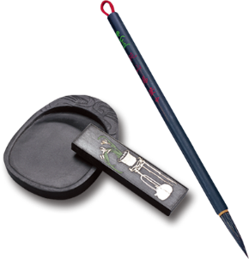
第12章：操作系统安全
操作系统安全简介
系统安全规划
操作系统加固
应用安全
安全维护
Linux/UNIX安全
Windows安全
虚拟化安全
目
录

Slide 3
第十二章操作系统安全
12.1 操作系统安全简介
12.2 系统安全规划
12.3 操作系统加固
12.4 应用安全
12.5 安全维护
12.6 Linux/Unix安全
12.7 Windows安全
12.8 虚拟化安全

Slide 4
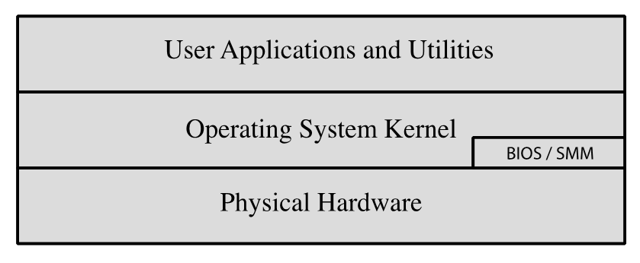
操作系统安全简介
操作系统安全分层

Slide 5
操作系统安全简介
操作系统安全策略
2010年澳大利亚信号局（ASD）列出了“35大缓解策略”
在2009年ASD调查的目标网络入侵中，超过85%是可以预防的
最重要的四项预防策略是:
将批准的应用程序列入白名单
修补第三方应用程序和操作系统漏洞
限制管理权限
创建纵深防御系统
这些策略在很大程度上与国土安全部、国家安全局、能源部、SANS和美国其他公司制定的“20个关键控制”中的策略一致

Slide 6
操作系统安全简介
操作系统安全
系统在安装过程中可能会受到损害，然后才能安装最新的补丁
构建和部署系统应该是一个旨在应对此威胁的计划过程必须:
评估风险并规划系统部署
保护底层操作系统，然后保护关键应用程序
确保任何关键内容都受到保护
确保使用适当的网络保护机制
确保使用适当的流程来维护安全性

Slide 7
第十二章操作系统安全
12.1 操作系统安全简介
12.2 系统安全规划
12.3 操作系统加固
12.4 应用安全
12.5 安全维护
12.6 Linux/Unix安全
12.7 Windows安全
12.8 虚拟化安全

Slide 8
系统安全规划
部署一个新系统时，第一步就是计划。
应该在对该组织的多方面的评估基础上形成
旨在以最小的代价获得最大化的安全
在规划期间要确定系统的安全需求、它的应用和数据以及系统的用户
这份规划还需要确定合适的人员来安装和管理系统
系统安全规划内容

Slide 9
系统安全规划
系统安全规划进程
系统的目的、存储的信息类型、提供的应用和服务以及它们的安全需求
系统用户的分类、他们拥有的权限，以及他们能够访问的信息类型
用户怎样获得认证
以什么方式访问系统内的信息应该被监管
系统对存储在其他主机，如文件服务器或数据库服务器上的信息可进行什么访问?对这些访问怎样进行管理？
谁来管理系统，他们将以什么方式管理系统(本地或远程访问)?
系统需要的其他附加安全措施，包括主机防火墙、反病毒软件或其他恶意代码防护机制，以及日志

Slide 10
第十二章操作系统安全
12.1 操作系统安全简介
12.2 系统安全规划
12.3 操作系统加固
12.4 应用安全
12.5 安全维护
12.6 Linux/Unix安全
12.7 Windows安全
12.8 虚拟化安全

Slide 11
操作系统加固
操作系统加固
保护系统安全的第一个关键步骤是保护基本操作系统
基本步骤
安装和修补操作系统
通过以下方式强化和配置操作系统，以充分满足系统已识别的安全需求：
删除不必要的服务、应用程序和协议
配置用户、组和权限
配置资源控制
安装和配置其他安全控件，如防病毒、基于主机的防火墙和入侵检测系统 （IDS）
测试基本操作系统的安全性，以确保采取的步骤充分满足其安全需求

Slide 12
操作系统加固
系统安全从安装操作系统开始
理想情况下，新系统应构建在受保护的网络上
在将系统部署到其预期位置之前，应进行完整的安装和强化过程
初始安装应安装所需系统所需的最少安装
整个启动过程也必须得到保护
必须仔细验证任何其他设备驱动程序代码的完整性和来源
至关重要的是，系统必须保持最新状态，并安装所有与安全相关的关键补丁
在生产环境中部署测试系统之前，应暂存并验证测试系统上的所有修补程序
操作系统安装：初始安装和补丁安装

Slide 13
操作系统加固
移除不必要的服务、应用和协议
如果可用的软件包较少，风险就会降低
系统规划过程应该确定给定系统实际需要什么
在执行初始安装时，不应使用提供的缺省值
默认配置被设置为最大化易用性和功能性，而不是安全性
如果以后需要额外的软件包，可以在需要的时候安装它们

Slide 14
操作系统加固
配置用户、组和认证
并非所有能够访问系统的用户都具有对该系统上所有数据和资源的相同访问权
提高的特权应该仅限于那些需要它们的用户，只在需要它们执行任务时才使用
系统规划过程应考虑:
系统中用户的类别
他们有特权
他们可以访问的信息类型
如何以及在哪里定义和验证它们
作为系统安装一部分的默认账户应该是安全的
那些不需要的应该被删除或禁用
应用于已配置的身份验证凭据的策略

Slide 15
操作系统加固
配置资源控制
一旦定义了用户和组，就可以对数据和资源设置适当的权限
许多安全加固指南提供了对默认访问配置的建议更改列表

Slide 16
操作系统加固
安装额外的安全控制工具
通过安装和配置额外的安全工具，进一步提高安全性:
杀毒软件
基于主机的防火墙
IDS或IPS软件
应用白名单

Slide 17
操作系统加固
测试系统安全性
在最初确保基本操作系统安全的过程中，最后一步是安全性测试
目标:
确保上述安全配置步骤正确执行
确定任何可能的漏洞
安全加固指南中包含了检查列表
有专门设计的程序:
检查系统以确保系统满足基本的安全要求
扫描已知的漏洞和糟糕的配置实践
是否应该在系统初始加固后进行
作为安全维护过程的一部分，定期重复

Slide 18
第十二章操作系统安全
12.1 操作系统安全简介
12.2 系统安全规划
12.3 操作系统加固
12.4 应用安全
12.5 安全维护
12.6 Linux/Unix安全
12.7 Windows安全
12.8 虚拟化安全

Slide 19
应用安全
应用配置
可能包括:
为应用程序创建和指定适当的数据存储区域
对应用程序或服务的默认配置细节进行适当的更改
一些应用或服务可能包括:
默认数据
脚本
用户账户
特别是远程访问服务，如Web和文件传输服务
通过确保服务器只能读取而不能写入大部分文件，可以降低这种攻击形式的风险

Slide 20
应用安全
加密技术
是否有一项关键的使能技术可用于确保传输中的数据和存储时的数据安全
是否必须配置并创建、签署和保护适当的加密密钥
如果使用TLS或IPsec提供安全的网络服务，则必须为每个服务生成适当的公钥和私钥
如果使用SSH提供安全的网络服务，则必须创建适当的服务器和客户端密钥
加密文件系统是加密的另一种用途

Slide 21
第十二章操作系统安全
12.1 操作系统安全简介
12.2 系统安全规划
12.3 操作系统加固
12.4 应用安全
12.5 安全维护
12.6 Linux/Unix安全
12.7 Windows安全
12.8 虚拟化安全

Slide 22
安全维护
安全维护
维护安全的过程是持续的
安全维护包括:
监控和分析日志信息
执行常规备份
从安全问题中恢复
定期测试系统安全性
使用适当的软件维护程序来修补和更新所有重要的软件，并根据需要监控和修改配置

Slide 23
安全维护
日志
只能告诉你已经发生的不好的事情
在发生系统破坏或故障时，系统管理员可以更快地确定发生了什么
关键是确保捕获正确的数据，然后适当地监视和分析这些数据
信息可以由系统、网络和应用程序生成
应在系统规划阶段确定获得的数据范围
生成大量的信息，为它们分配足够的空间是很重要的
自动化分析优先

Slide 24
安全维护
数据备份和存档
对数据进行定期备份是一项关键的控制，有助于维护系统和用户数据的完整性
保留数据可能是法律或操作上的要求
备份：定期复制数据的过程
存档：在较长时间内保留数据副本的过程，以满足法律和操作要求，访问过
去的数据
与备份和存档有关的需要和政策应在系统规划阶段确定
保持在线或离线
保持在线或离线本地存储或传输到远程站点
权衡包括实现的容易程度和成本，以及针对不同威胁的更高安全性和健壮性

Slide 25
第十二章操作系统安全
12.1 操作系统安全简介
12.2 系统安全规划
12.3 操作系统加固
12.4 应用安全
12.5 安全维护
12.6 Linux/Unix安全
12.7 Windows安全
12.8 虚拟化安全

Slide 26
Linux/UNIX安全
补丁管理
更新安全补丁是维护安全的一项广泛认可的关键控制措施
日志记录和日志滚动
更新安全不应该假定默认设置是必要的

Slide 27
Linux/UNIX安全
应用程序和服务配置
通常为每个应用程序和服务使用单独的文本文件来实现
通常位于/etc目录或特定应用程序的安装树中
可以覆盖系统默认值的个人用户配置位于每个用户主目录中隐藏的“点”文件中
提高系统安全性所需的最重要更改是禁用不需要的服务和应用程序

Slide 28
Linux/UNIX安全
用户、组和权限
将访问权限指定为为每个资源的每个所有者、组和其他人授予读、写和执行权限
指南建议更改关键目录和文件的访问权限
本地开发
可以被攻击者利用以获得更高权限的软件漏洞
远程利用
网络服务器中的软件漏洞，可能由远程攻击者触发

Slide 29
Linux/UNIX安全
远程访问控制
可能会使用多个主机防火墙程序
大多数系统提供一个管理实用程序来选择允许哪些服务访问系统

Slide 30
Linux/UNIX安全
使用chroot监牢的应用
将服务器对文件系统的视图限制为指定的部分
通过将文件系统的根映射到其他目录，使用chroot系统调用限制进程
chroot监狱之外的文件目录是不可见或不可访问的
主要缺点是增加了复杂性

Slide 31
第十二章操作系统安全
12.1 操作系统安全简介
12.2 系统安全规划
12.3 操作系统加固
12.4 应用安全
12.5 安全维护
12.6 Linux/Unix安全
12.7 Windows安全
12.8 虚拟化安全

Slide 32
Windows安全
补丁管理
“Windows Update”和“Windows Server Update Service”有助于定期维护，应该使用
第三方应用程序也提供自动更新支持

Slide 33
Windows安全
用户管理和访问控制
系统实现自由访问控制资源
Vista和后来的系统包括强制的完整性控制
对象被标记为低、中、高或系统完整性级别
系统保证主体的完整性等于或高于客体的层次
实现一种形式的Biba完整性模型

Slide 34
Windows安全
用户管理和访问控制
Windows系统也定义了特权
系统范围，并授予用户账户
在访问共享资源上的文件时，可以使用共享和NTFS权限的组合来提供额外的安全性和粒度
用户账户控制(UAC)
在Vista和以后的系统中提供
协助确保具有管理权限的用户只在需要时使用它们，否则将作为普通用户访问系统
低特权服务账户
用于文件、打印、DNS等长寿命服务进程

Slide 35
Windows安全
应用和服务配置
许多配置信息集中在Registry中
形成可由应用程序查询和解释的键和值的数据库
注册表键可以直接使用“注册表编辑器”修改
对于批量更改更有用

Slide 36
Windows安全
其他安全控制工具
反病毒、反间谍软件、个人防火墙和其他恶意软件、攻击检测和处理软件包的安装和配置是必不可少的
当前的Windows系统包括基本的防火墙和恶意软件对抗能力
重要的是要确保所使用的产品是兼容的
Windows系统还支持一系列加密函数:
使用加密文件系统(EFS)加密文件和目录
全磁盘加密与AES使用BitLocker

Slide 37
第十二章操作系统安全
12.1 操作系统安全简介
12.2 系统安全规划
12.3 操作系统加固
12.4 应用安全
12.5 安全维护
12.6 Linux/Unix安全
12.7 Windows安全
12.8 虚拟化安全

Slide 38
虚拟化安全
管理程序
管理程序位于硬件和虚拟机之间的软件
充当资源代理
它可以使多个虚拟机在一台物理服务器主机上安全共存，并共享该主机的资源
虚拟化软件提供了所有物理资源的抽象，从而使多个计算堆栈(称为虚拟机)可以在单个物理主机上运行
每个虚拟机都包含一个操作系统，称为来宾操作系统
该操作系统可能与主机的操作系统相同(如果存在)，也可能与主机的操作系统不同

Slide 39
虚拟化安全
管理程序
系统管理程序执行的主要功能有：
虚拟机执行管理
设备仿真和访问控制
管理程序对来宾虚拟机执行的特权操作
VM管理(也称为VM生命周期管理)
管理管理程序平台和管理程序软件

Slide 40
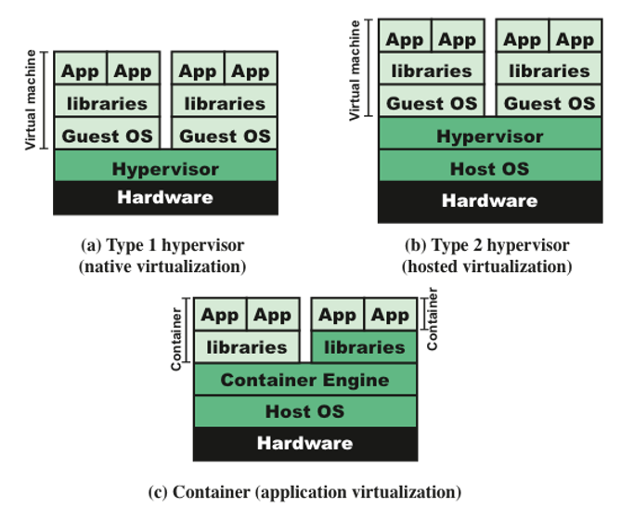
虚拟化安全
虚拟化方案

Slide 41
虚拟化安全
虚拟化系统
在虚拟化系统中，必须在各种来宾操作系统之间适当地共享可用的硬件资源
这些设备包括CPU、内存、磁盘、网络和其他附加设备
CPU和内存通常在它们之间进行分区，并根据需要进行调度
可以对磁盘存储进行分区，每个客户机独占使用一些磁盘资源
或者，可以为每个客户机创建一个“虚拟磁盘”，在它看来这是一个具有完整文件系统的物理磁盘，但在外部被视为底层文件系统上的单个“磁盘映像”文件
通常一次将光盘或USB设备等附加设备分配给单个来宾操作系统

Slide 42
虚拟化安全
软件定义网络（SDNs）
SDN允许网段在逻辑上跨越数据中心内部和之间的多个服务器，同时使用相同的底层物理网络
提供SDN有几种可能的方法，包括使用覆盖网络
这些将所有第2层和第3层的地址从底层物理网络抽象到所需的任何逻辑网络结构中
这个结构可以很容易地根据需要进行更改和扩展
可以使用IETF标准的分布式叠加虚拟网络，它使用VXLAN 来实现
通过这种灵活的结构，可以根据需要在网络中的任何位置定位虚拟服务器、虚拟IDS和虚拟防火墙

Slide 43
虚拟化安全
容器
最近的一种虚拟化方法称为容器虚拟化或应用程序虚拟化
在这种方法中，被称为虚拟化容器的软件运行在主机OS内核之上，并为应用程序提供一个隔离的执行环境
与基于管理程序的虚拟机不同，容器的目标不是模拟物理服务器
主机上的所有容器化应用程序共享一个通用的OS内核
对于容器，只需要一个小型的容器引擎作为容器的支持
容器化位于操作系统和应用程序之间，导致较低的开销，但可能会引入更大的安全漏洞

Slide 44
虚拟化安全
虚拟化安全问题
安全问题包括:
来宾操作系统隔离
确保在客户操作系统中执行的程序只能访问和使用分配给它的资源
管理程序监控的来宾操作系统
哪个具有访问每个客户操作系统中的程序和数据的特权
虚拟化环境的安全
特别是攻击者可能试图查看或修改的映像和快照管理

Slide 45
虚拟化安全
虚拟化安全系统
使用虚拟化的组织应该：
仔细规划虚拟化系统的安全性
保护完整虚拟化解决方案的所有元素并维护它们的安全性
确保hypervisor处于适当的安全保护状态
限制和保护管理员访问虚拟化解决方案

Slide 46
虚拟化安全
虚拟化安全性
应该是：
使用类似于保护操作系统的进程进行保护
安装在隔离的环境中
配置为自动更新
监测任何妥协的迹象
只有授权管理人员才能访问

Slide 47
虚拟化安全
虚拟化安全性
可能同时支持本地和远程管理，所以必须适当配置
在使用的任何网络防火墙和IDS功能的设计中，都应该考虑远程管理访问，并确保其安全性
理想情况下，管理流量应该使用一个独立的网络，该网络从组织外部提供的访问非常有限

Slide 48
虚拟化安全
虚拟化架构安全
必须严格控制对虚拟机镜像和快照的访问
访问权限必须仅限于适当的客户操作系统
系统管理对硬件资源的访问

Slide 49
虚拟化安全
虚拟防火墙
为托管在虚拟化或云环境中的系统之间的网络流量提供防火墙功能，虚拟化或云环境不需要将此流量路由到支持传统防火墙服务的物理独立网络
虚拟机堡垒主机
一个单独的VM被用作堡垒主机，支持可以配置为在物理上独立的堡垒上运行的相同防火墙系统和服务，可能包括IDS和IPS服务
基于主机的虚拟机防火墙
运行在VM上的Guest操作系统所提供的基于主机的防火墙功能在哪里被配置为以与物理上独立的系统相同的方式保护该主机
虚拟机管理器防火墙
防火墙功能是由管理程序直接提供的

Slide 50
本章小结
12.1 操作系统安全简介
12.2 系统安全规划
12.3 操作系统加固
12.3.1 操作系统安装:初始安装和补丁安装
12.3.2 移除不必要的服务、应用和协议
12.3.3 配置用户、组和认证
12.3.4 配置资源控制
12.3.5 安装额外的安全控制工具
12.3.6 测试系统安全性
12.4 应用安全
12.4.1 应用配置
12.4.2 加密技术
12.5 安全维护
12.5.1 日志
12.5.2 数据备份和存档
12.6 Linux/Unix安全
12.6.1 补丁管理
12.6.2 应用和服务配置
12.6.3 用户、组和权限
12.6.4 远程访问控制
12.6.5 日志记录和日志滚动
12.6.6 使用chroot 监牢的应用安全
12.6.7 安全性测试
12.7 Windows安全
12.7.1 补丁管理
12.7.2 用户管理和访问控制
12.7.3 应用和服务配置
12.7.4 其他安全控制工具
12.7.5 安全性测试
12.8 虚拟化安全
12.8.1 虚拟化方案
12.8.2 虚拟化安全问题
12.8.3 加固虚拟化系统
Notes:
Chapter 1 summary.

